Slide 1
Le syndrome de Noonan
Qu’est-ce que c’est ?

Slide 2
Un syndrome génétique
Famille des rasopathies
Dysfonctionnement de la voie RAS, codant pour la régulation des informations échangées entre les cellules
Une maladie rare
1 enfant sur 2000 environ
Un diagnostic difficile
L’expression du syndrome est variable selon les individus

Slide 3
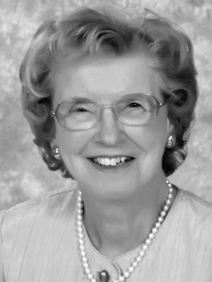
Génèse et historique du syndrome de Noonan
1938
1968
Découverte du syndrome de Turner
Découverte du syndrome par
Jacqueline Noonan

Slide 4
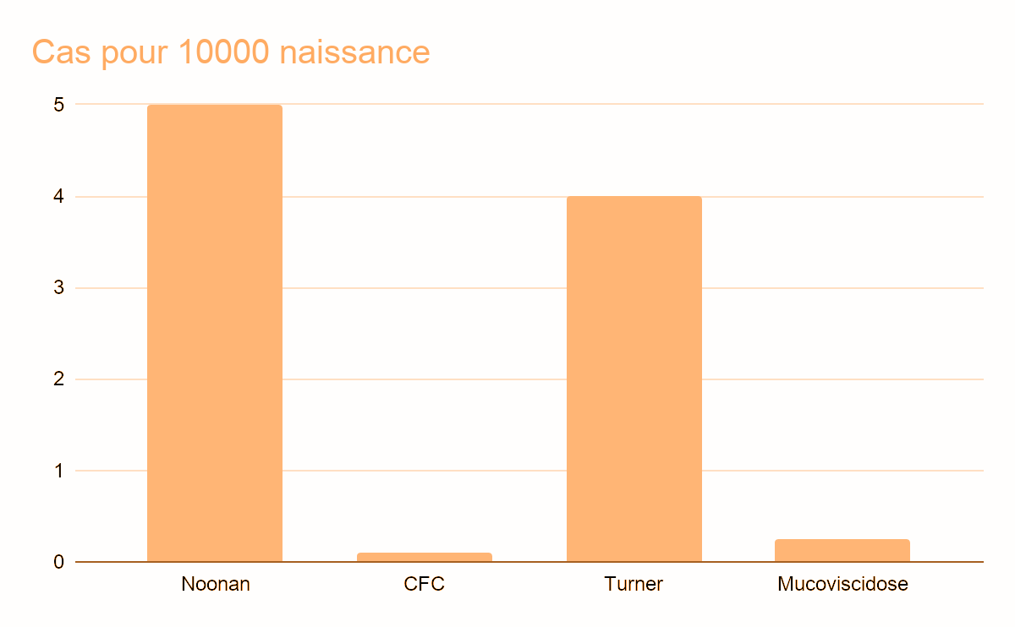
Qui peut être atteint et comment ?
Prévalence
Transmission
Transmission autosomique dominante :
tout sujet atteint à l’un de ses parents atteint
tout sujet atteint a une chance sur deux de transmettre sa maladie à chaque conception
les sujets indemnes ne transmettent pas la maladie, sauf si mutation de novo (spontanée)
la maladie atteint autant les garçons que les filles

Slide 5
Principaux symptômes du syndrome de Noonan
Visage
Squelette
Traits particuliers
Déformation du thorax
Coeur
Vision
Malformation cardiaque fréquente (sténose pulmonaire)
Anomalies ophtalmologiques (strabisme, myopie, …)
Croissance
Apprentissage
Difficultés à s’alimenter, retards de croissance
Difficultés d’apprentissage, retard des acquisitions

Slide 6
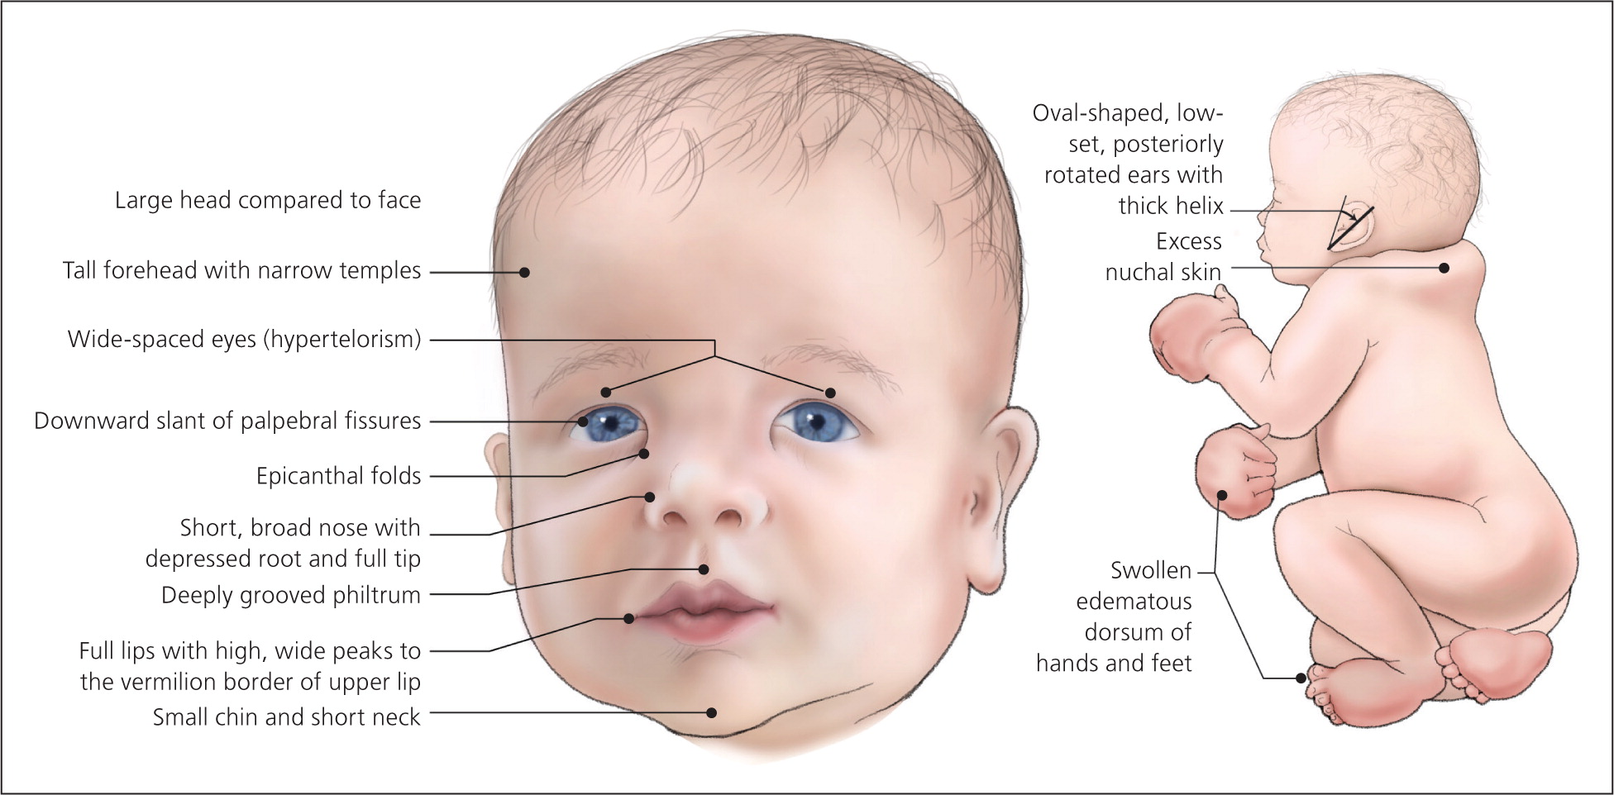
Traits physionomiques particuliers chez le nourrisson
Oreilles basses en ovales, en rotation postérieure avec hélix épais
Grande tête par rapport au visage
Excès de peau nucale
Front haut avec tempes étroites
Yeux espacés (hypertélorisme)
Paupières inclinées vers le bas
Pli épicantique (yeux bridés)
Nez court et large
dos œdémateux gonflé des mains et des pieds
Sillon profond
Lèvres pleines avec des pics hauts et larges
Petit menton et cou court

Slide 7
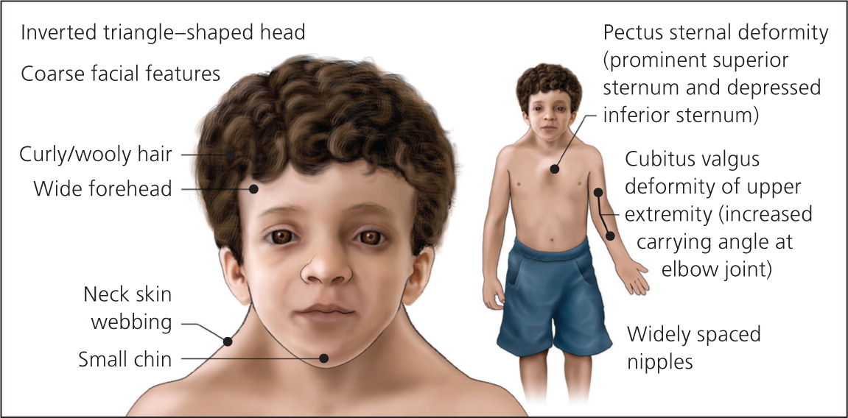
Traits physionomiques particuliers chez l’enfant
Tête en forme de triangle inversé
Déformation de la cage thoracique
Traits du visages grossiers
Cheveux bouclés/frisés
Déformation de l’avant bras
Large front
Large Cou
Mamelons très espacés
Petit menton

Slide 8
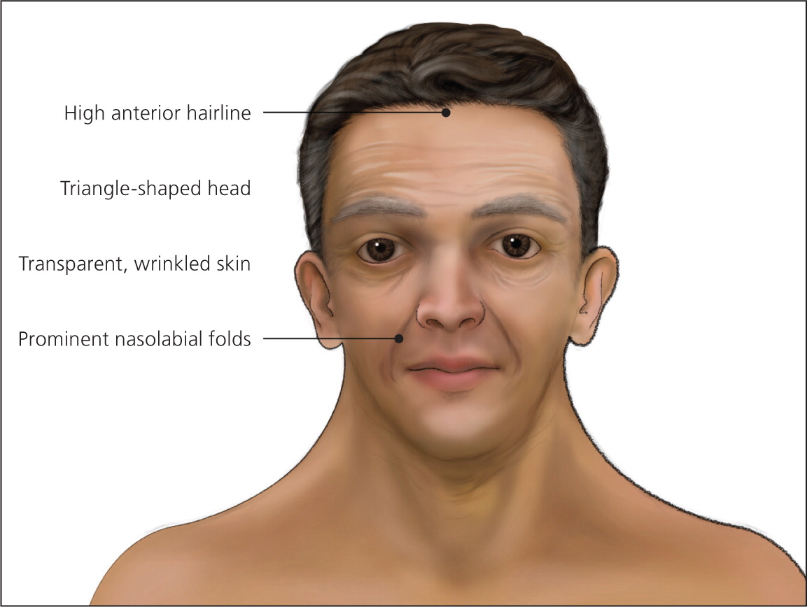
Traits physionomiques particuliers chez l’adulte
Ligne frontale haute
Tête en forme de triangle
Peau transparente et ridée
Plis nasogéniens dominants

Slide 9
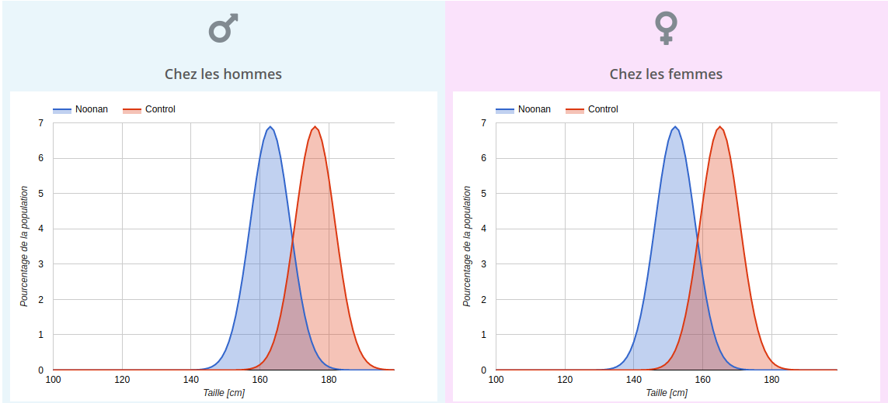
Courbes de croissance
?
Retards de croissance
Hormones de croissance

Slide 10
Un diagnostic difficile
1
Une forte variabilité d’expressions
2
Dans 50% des cas une prise de sang permet de poser le diagnostic, via test génétique
3
Similarité avec la NeuroFibromatose, et les syndromes de Turner, Costello, CFC, Williams

Slide 11
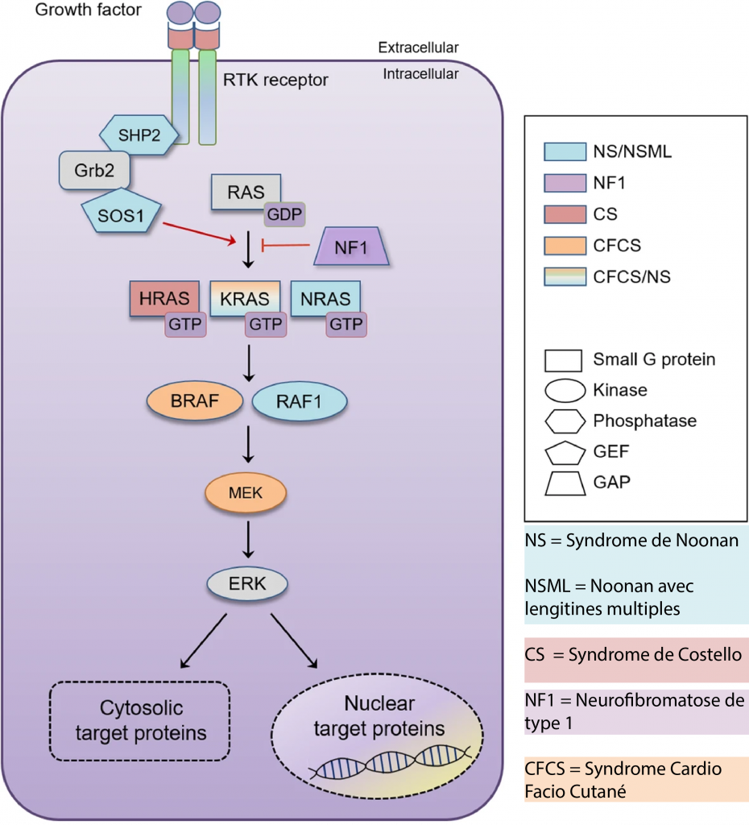
Les RASopathies
La voie RAS-MAPK
voie de transduction des signaux, stimulant la prolifération, la différenciation,
la survie et le métabolisme des cellules
Diversité génétique
Le syndrome de Noonan
Le syndrome de Costello
Le syndrome Cardio-Facio-Cutané (CFC)
Le syndrome de Legius
Le syndrome de Noonan à lentigines multiples (LEOPARD)

Slide 12
Gènes impliqués dans le syndrome de Noonan
PTPN11
KRAS, RAF1, RIT1
Le plus courant (40-50% des cas)
3-5 % des cas chacun.
NRAS, RRAS, CBL,SOS2, RASA2, LTZR1
SOS1
Relativement fréquent (15%). Parfois lié au syndrome CFC
Rare
SHOC2
INCONNU
Rare

Slide 13
Un suivi médical tout au long de la vie
NOURRISSON
ENFANT
Suivi fréquent (croissance, cardiaque, développement psychomoteur)
Consultation tous les 6 mois en centre de référence
Suivi plus espacé (croissance, cardiaque), spécialistes si besoin.
Consultation annuelle en centre de référence
0-2
2-8
Médecin coordinateur
ADOLESCENCE
8-18
18+
ADULTE
Suivi habituel, spécialistes si besoin
Consultation annuelle en centre de référence
Suivi au long cours
Consultation tous les 3 ans dans un centre de référence

Slide 14
Merci de votre attention
Questions ?
assonoonan@gmail.com
http://assonoonan.fr

